Slide 1

State-of-the art техники RAG на примере победного решения Enterprise RAG Challenge и его адаптации
Акимов Дмитрий

Slide 2

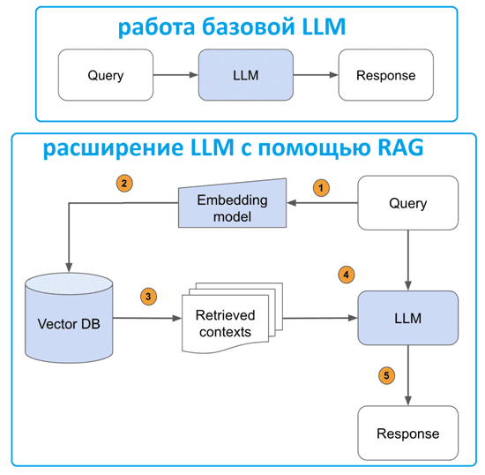
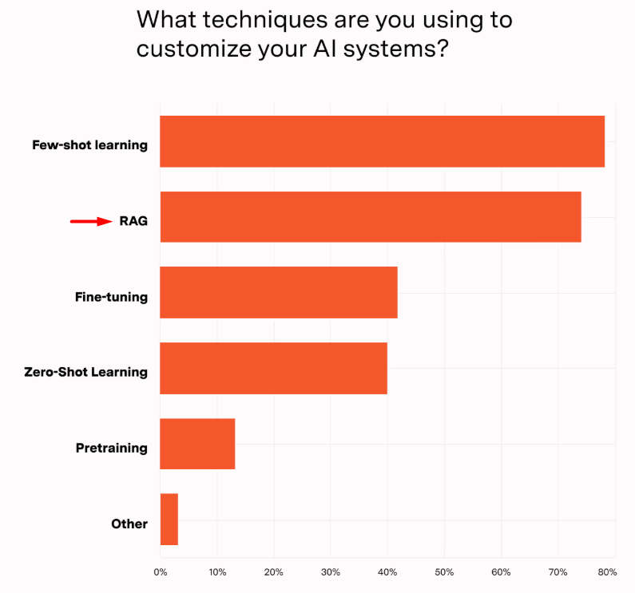
Актуальность RAG

Slide 3
Retrieval Augmented Generation (на пальцах)
Вопрос пользователя
Сколько Васе лет?
переводим в векторы с помощью модели эмбеддингов
{0; 0.6; 0}
нарезаем на части («чанки»)
Наши данные
Вася играет в футбол.
{0; 0; 0.8}
|{0*0; 0*0.6; 0.8*0}|=0
Вася играет в футбол. 15-летний Вася не по годам умен. Вася хорош в математике.
15-летний Вася не по годам умен.
{0; 0.7; 0}
|{0*0; 0.7*0.6; 0*0}|=0.42
Вася хорош в математике.
{0.5; 0; 0}
|{0.5*0; 0*0.6; 0*0}|=0
Запрос LLM
ищем косинусное сходство
Сколько Васе лет?
Найденный контекст: 15-летний Вася не по годам умен.
Ответ LLM
Васе 15 лет

Slide 4

Retrieval Augmented Generation (если погружаться)
HyDE
BM25 + TF-IDF
RAG-Fusion
Contextual Retrieval
Neo4j
Haystack
Cross-Encoder Reranking
LlamaIndex
Langchain
HNSW
IVF-Flat
Knowledge Graph
AutoRAG
MMR
TrueLens
Multi-Query
RAGAS
ColBERT
Agentic RAG
DeepEval
Recall@k
CRAG

Slide 5
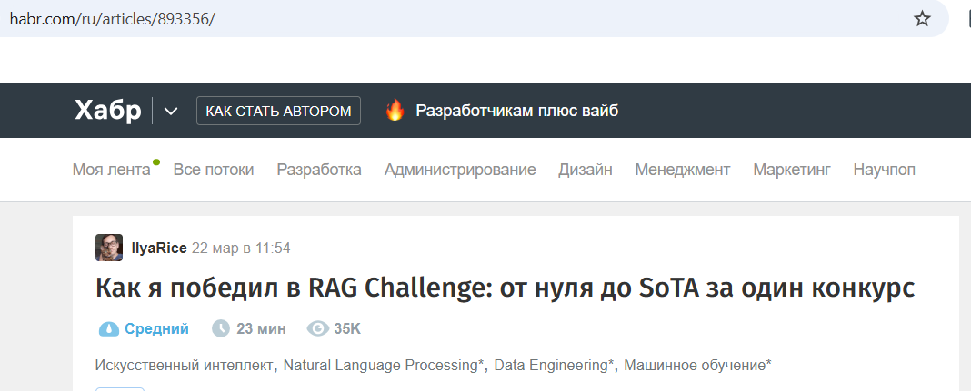
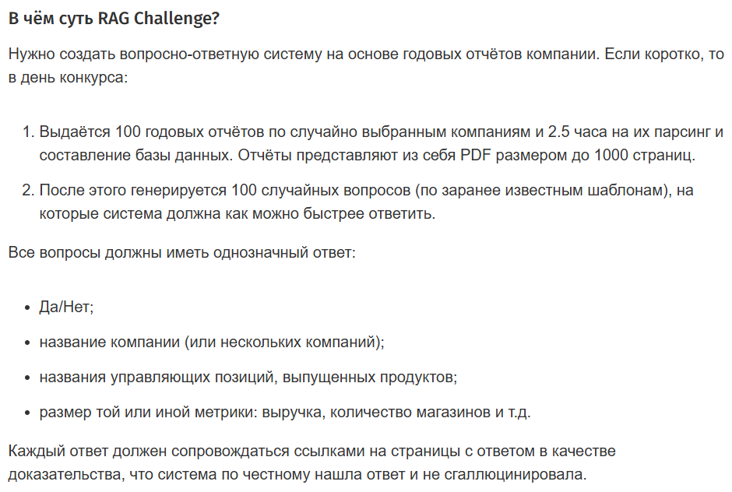
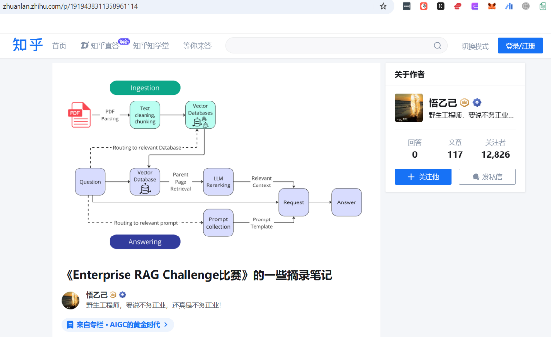
Enterprise RAG Challenge v2 (2025)
Конкурс на деньги (как и в случае с Kaggle) – часто лучший способ определить state-of-the-art техники.
Статья получила международную популярность и была переведена на английский и китайский:

Slide 6
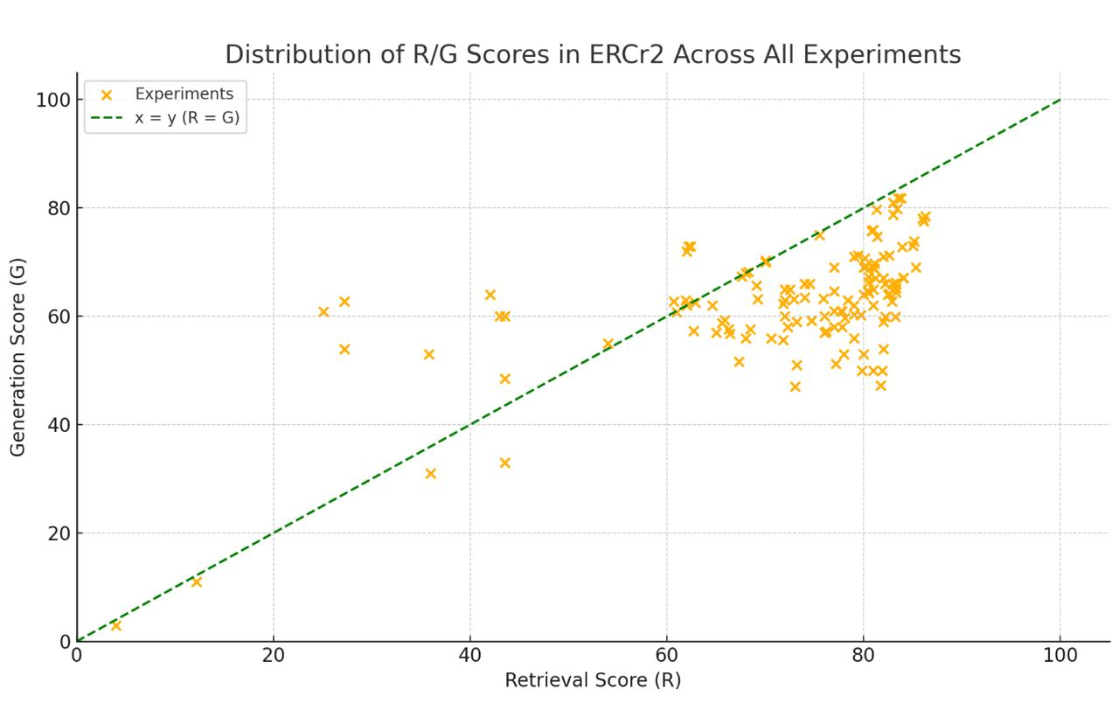
Enterprise RAG Challenge v2 (условия)
100 PDF годовых отчетов компаний (случайно отобранных)
100 случайных вопросов (Да/Нет; Числовые показатели и т.д.)
Оценивался Retrieval (верная ссылка в ответе) и Generation (верный ответ)
Итоговая метрика R/3 + G (т.е. верный ответ оценивался в 3 раза выше верного цитирования)
https://t.me/llm_under_hood/617

Slide 7
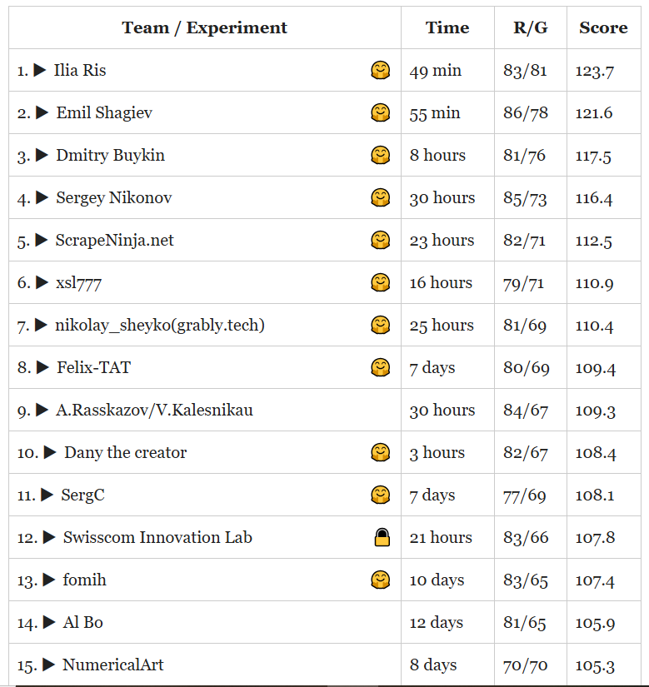
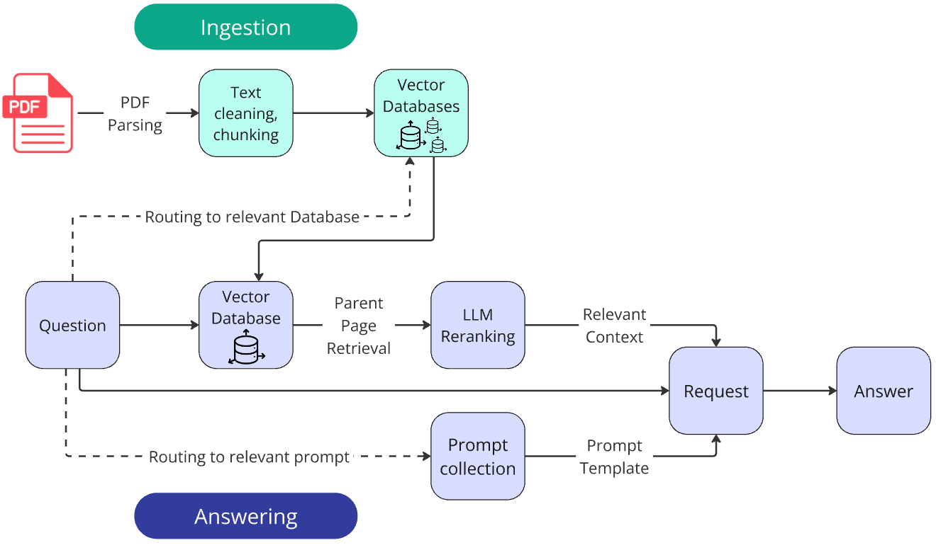
Enterprise RAG Challenge v2. Победное решение (кратко)
Схема победного решения Ilia Ris
На доп. треке IBM (использование open-source LLM Llama 2 70B) качество просело менее, чем на 2%!
всего около 45 команд

Slide 8


Parsing
Markdown
(дальше его и используем для чанкинга)
JSON
помимо самого текста хранится идентификатор документа и номер страницы (в дальнейшем понадобится для роутинга и parent-page enrichment)
…
Html
(про запас; если понадобится заново обработать сложную таблицу, например)
Илья использовал Docling, арендовав сервер на Runpod. Можно также использовать Unstructured, Marker, LlamaParse и пр.
В своем упрощенном примере я использовал pdfplumber.

Slide 9


Ingestion
рекурсивный md сплиттер
text-embedding-3-large
Чанки текста по 300 токенов с перекрытием по 50 токенов
Markdown текст
FAISS
Для каждого отчета создавалась своя векторная база данных
metadata.json
(какой чанк на какой странице для будущего parent page enrichment)
Как работает рекурсивный md сплиттер:
страница
Если чанки все еще больше 300 токенов, режем по строкам, потом по словам, потом по символам
Абзац 1
(пустая строка)
Абзац 2
(пустая строка)
…
Абзац n
режем по пустым строкам (/n/n)
Чанки не более 300 токенов

Slide 10
Retrieval
Определение топ 30 чанков в базе
cosine similarity
text-embedding-3-large
Векторное представление запроса
Запрос
вместо текста чанка берем весь текст этой страницы
Parent-page enrichment
gpt-4o-mini
топ 10 страниц
Контекст для ответа
LLM-реранкинг
«По шкале от 0 до 1 оцени релевантность»
вес эмбеддингов 0.3,
вес LLM-реранкера 0.7
LLM-реранкинг – перспективная новинка! Обычно используется cross-encoder reranking.
Серебряный призер вообще построил RAG без эмбеддингов.

Slide 11
Augmentation
Ты — RAG (Retrieval-Augmented Generation) система ответов.
Твоя задача — отвечать на заданный вопрос, опираясь ТОЛЬКО на информацию из годового отчёта компании, который предоставляется как релевантные страницы (контекст) после процедуры RAG.
Перед финальным ответом внимательно, вслух и по шагам проанализируй вопрос. (и т.д.)
Основная системная инструкция
step_by_step_analysis: str = Field(description="
Подробный пошаговый анализ ответа минимум из 5 шагов и не менее 150 слов."
str = Field(description="Краткое резюме пошагового анализа. Около 50 слов.") (и т.д.)
System prompt
Pydantic-схема, которая задает формат ответа
Примеры пар «запрос-ответ» для one/few-shot
Пример 1: Какова прибыль Сбера за 2023 год?
{"step_by_step_analysis": «…»","reasoning_summary": «…»",
"relevant_pages": …, "final_answer": …}
User prompt
Template для вставки контекст и вопроса
Контекст: (найденный контекст, т.е. отобранные страницы)
Вопрос: (вопрос)

Slide 12

Generation
Специфическое для условий данного соревнования решение:
каждый запрос (кроме multiquery) касался только одного отчета;
в запросе было явно указано, к отчету какой компании он относится;
запросы относились к одному из нескольких известных типов.
1. Роутинг к нужной БД по имени компании
2. Роутинг к нужному шаблону промпта
3. Роутинг multiquery запросов
Какова прибыль Сбера за 2023 год?
Какова прибыль Сбера за 2023 год?
У кого больше прибыль за 2023 г. – у Сбера или ВТБ?
перефразируем с помощью LLM
Какая прибыль у Сбера за 2023 год?
Какая прибыль у ВТБ за 2023 год?
Отчет Сбера
Шаблон промпта, где ответ – одно число
И дальше как в п.1 и п.2

Slide 13

Ещё раз соберем всё решение вместе
рекурсивный md сплиттер
FAISS
Чанки текста по 300 токенов с перекрытием по 50 токенов
text-embedding-3-large
JSON
Markdown
Запрос пользователя
роутинг к нужной БД + косинусное сходство
text-embedding-3-large
gpt-4o-mini
Какая прибыль у Сбера за 2023 год?
Векторное представление запроса
Топ 30 релевантных чанков в базе
Parent-page enrichment
LLM-реранкинг
Запрос к LLM
gpt-4o
вес эмбеддингов 0.3,
вес LLM-реранкера 0.7
топ 10 страниц
Ты – RAG. Твоя задача…
Внимательно, вслух и по шагам…
step_by_step_analysis: str = Field(description=" …
Пример ответа:…
Вопрос: …
Контекст: …
Роутинг к нужному шаблону промпта
Контекст для ответа
Ответ LLM

Slide 14
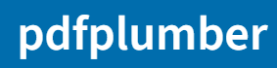
Упрощенная адаптация (курсовой проект автора презентации, развернут на HF)
рекурсивный md сплиттер
+ описания картинок
FAISS
Чанки текста по 300 токенов с перекрытием по 50 токенов
text-embedding-3-large
JSON
Markdown
Запрос пользователя
косинусное сходство
text-embedding-3-large
gpt-4o-mini
Какая прибыль у Сбера за 2023 год?
Векторное представление запроса
Топ 20 релевантных чанков в базе
Parent-page enrichment
LLM-реранкинг
Запрос к LLM
gpt-4o
вес эмбеддингов 0.3,
вес LLM-реранкера 0.7
топ 5 страниц
Ты – RAG. Твоя задача…
Внимательно, вслух и по шагам…
step_by_step_analysis: str = Field(description=" …
Пример ответа:…
Вопрос: …
Контекст: …
Контекст для ответа
Ответ LLM

Slide 15
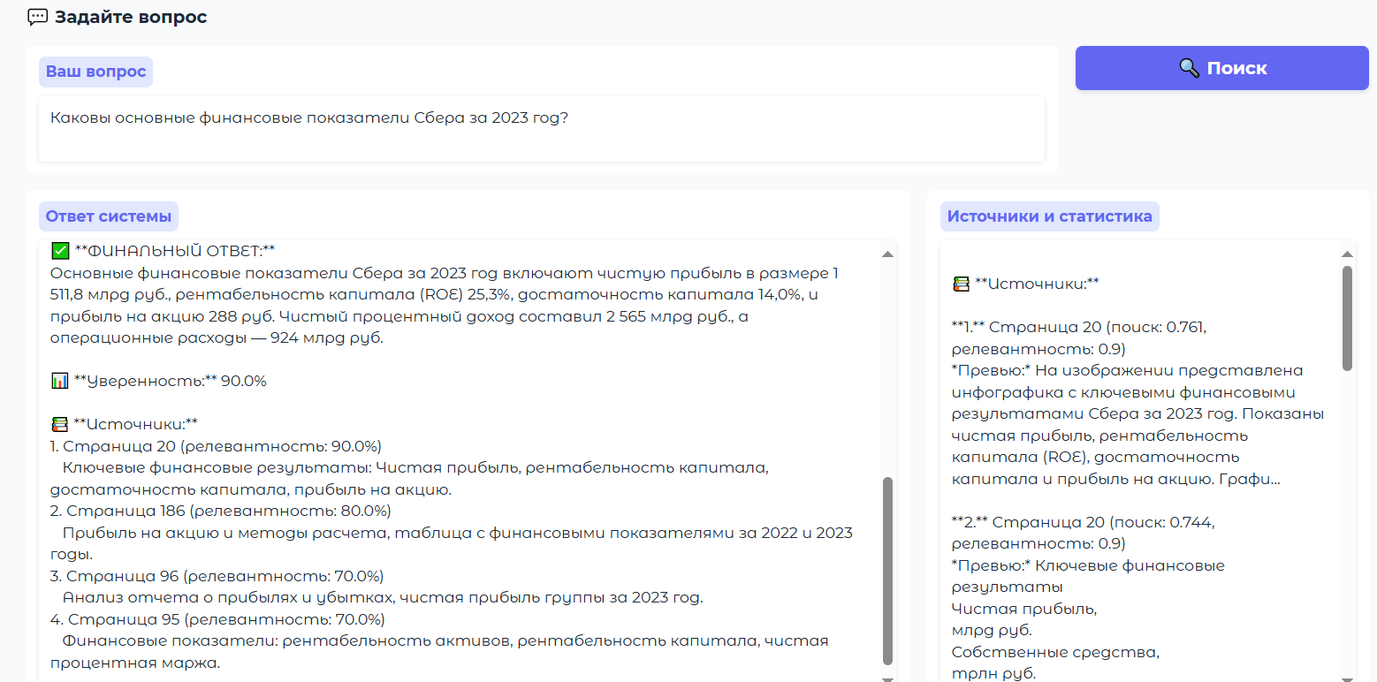
Demo
Скриншот развернутой на HuggingFace мультимодальной RAG-системы

Slide 16
Решение серебряного призера
Запрос пользователя
Query expansion
LLM-based Page Retrieval
Answer generation
Какая прибыль у Сбера за 2023 год?
Какая прибыль у Сбера за 2023 год?
gpt-4o-mini
gpt-4o
Аналогично LLM-реранкеру, но прогоняем все (!) страницы отчета, оценивая их релевантность каждому вопросу
Вопрос: …
Найденный контекст: …
Какова чистая прибыль Сбербанка за 2023 год?
Final answer optimization
Найти финансовый результат ПАО Сбербанк по итогам 2023 года
o3-mini
Финальное уточнение
Стало сенсацией, что можно построить эффективный RAG вообще без эмбеддингов, а на ставших дешевыми и быстрыми, но при этом достаточно качественными для оценки релевантности LLM!

Slide 17
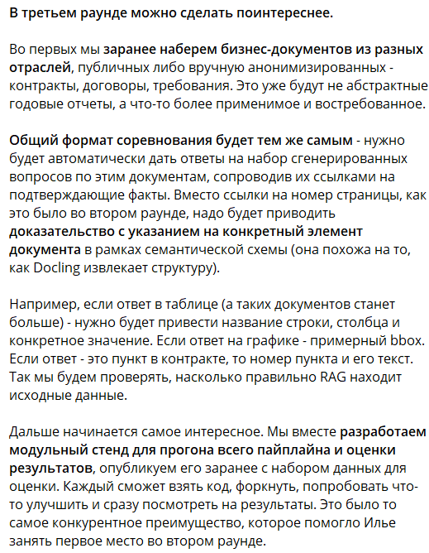
Что еще свежего почитать / за чем следить (на июль 2025 г.)
SIGIR 2025 LiveRAG Challenge
Завершился 17 июля 2025 г.
Enterprise RAG Challenge v3
анонсирован
https://liverag.tii.ae/
https://arxiv.org/abs/2506.14516
https://github.com/rmit-ir/G-RAG-LiveRAG
https://t.me/llm_under_hood/536
Соревнование по веб-поиску по сути
CRAG-MM Challenge
Завершится 5 августа 2025 г.
https://www.aicrowd.com/challenges/meta-crag-mm-challenge-2025
Мультимодальный RAG
Бенчмарк DRAGON
Запущен 25 июля 2025 г.
https://habr.com/ru/companies/sberbank/articles/931000/
https://huggingface.co/spaces/ai-forever/rag-leaderboard

Slide 18
Выводы
RAG – одно из основных применений LLM на сегодняшний день.
Data Science соревнования – один из лучших способов определить наиболее эффективные техники решения задач.
Победное решение Enterprise RAG Challenge v2 (2025) показало свою эффективность как на больших проприетарных, так и на небольших open source LLM, и победило в обоих треках соревнования – а потому заслуживает изучения и тестирования.
Качественный Retrieval критически важен.
LLM-реранкинг, Structured Output, Chain-of-thoughts применялись во многих топ-решениях соревнования.
Если вы и ваша команда не являетесь профессионалами в RAG или не имеете достаточно ресурсов / времени для реализации и проверки множества различных новомодных RAG-пайплайнов, то адаптация победного решения Enterprise RAG Challenge v2 (2025) является прекрасным обоснованным решением.

Slide 19
Источники
«Как я победил в RAG Challenge: от нуля до SoTA за один конкурс» (https://habr.com/ru/articles/893356/)
Github-репозиторий победного решения (https://github.com/IlyaRice/RAG-Challenge-2)
Сайт организатора соревнования Enterprise RAG Challenge (https://www.timetoact-group.at/en/insights/the-winner-of-the-enterprise-rag-challenge)
Упрощенная адаптация (курсовой проект автора презентации) (https://huggingface.co/spaces/DmitrySpb/RAG_Webinar)
Telegram-канал Рината Абдуллина (t.me/llm_under_hood)

Slide 20

Спасибо за внимание!
По любым вопросам:

